Slide 1
예산 협동로봇(분류) AS 방법

Slide 2
목차
목차
사전준비
전체적인 동작 (코드 및 원리 설명)
자주 생기는 이슈와 AS 하는 법

Slide 3
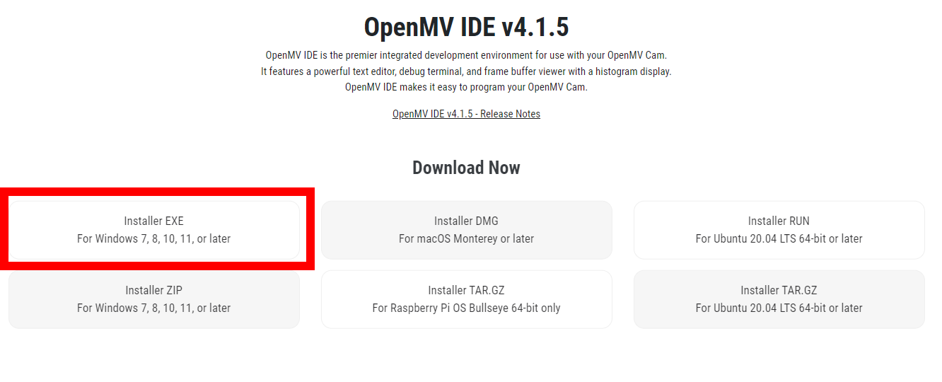
사전 준비
OpenMV IDE 설치
https://openmv.io/pages/download 위 사이트 접속해서 Installer EXE 클릭하여 OpenMV IDE 다운로드

Slide 4
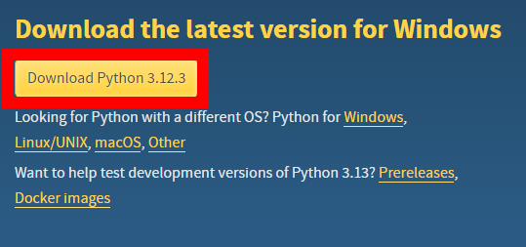
사전 준비
파이썬 설치
https://www.python.org/downloads/ 위 사이트 접속해서 Download Python을 눌러 파이썬 설치

Slide 5
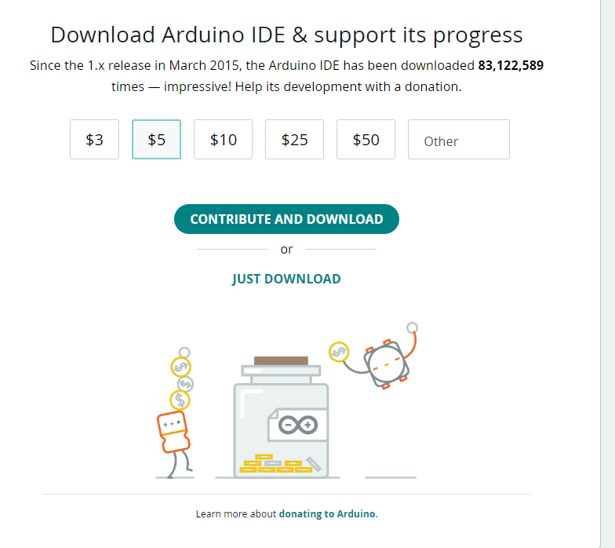
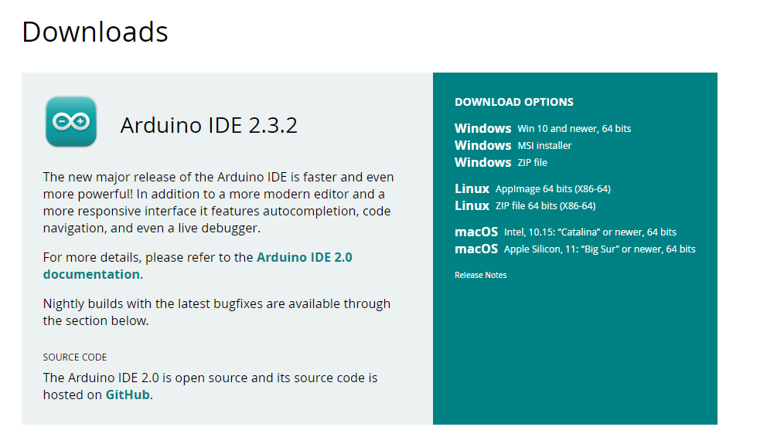
사전 준비
아두이노 IDE 설치
https://www.arduino.cc/en/software 버전 설치하고 JUST DOWNLOAD를 누름

Slide 6
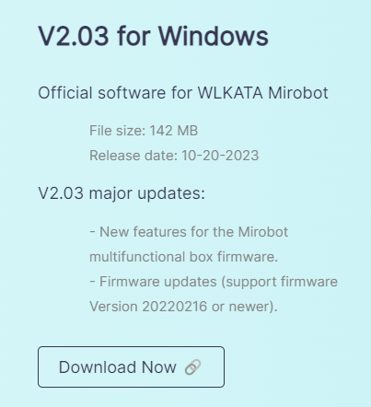
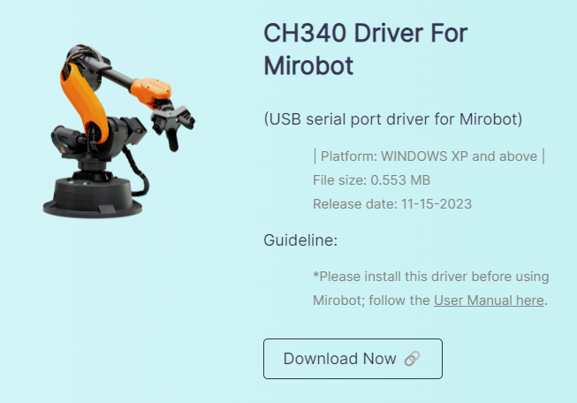
사전 준비
Wlkata Studio
https://www.wlkata.com/pages/download-center CH340 드라이버와 Wlkata Studio 프로그램 설치

Slide 7
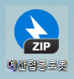
사전 준비
소스코드 압축해제
동봉된 예산협동로봇.zip를 압축해제
ColorCode_py, random_grab(폴더), position(폴더)

Slide 8
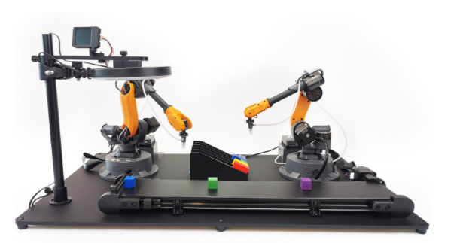
동작
전체적인 동작
1
2
3

Slide 9
동작
1번 구역
도착한 박스의 색깔을 구분하여 분류하여 트레이에 올리는 로봇팔 구역
분류하는 로봇 팔과 로봇 팔을 제어하는 카메라(openMV)로 구성되어 있음
openMV에 micro5핀 케이블을 연결하여 펌웨어 업로드 가능
로봇 팔의 전원을 키면 작동 됨
3

Slide 10
동작
2번 구역
3번 구역에서 옮긴 박스를 1번 구역으로 이동시켜주는 레일
카메라에 잘 잡히도록 지지대를 고정 해야 한다.
오른쪽의 stepmotor의 버튼을 두 번 눌러야 3번 구역에서 1번 구역으로 회전 한다.
3

Slide 11
동작
3번 구역
1번 구역에서 트레이에 올려놓은 블록을 랜덤으로 집어 2번 구역에 올리는 로봇
2번 구역의 Arduino mega의 serial 값을 받아 로봇 팔이 명령에 따라 집어 옮김
3

Slide 12
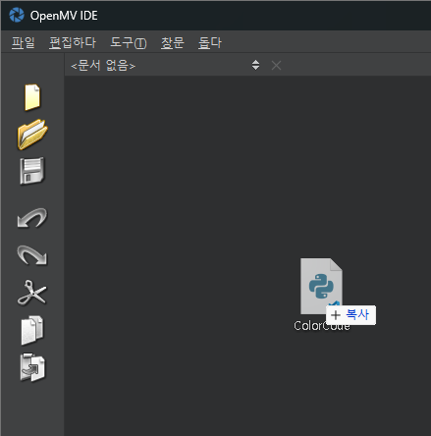
동작
1번 구역 코드 수정법
다운로드한 OpenMV IDE를 실행, ColorCode.py를 drag and drop 하여 줍니다.
3

Slide 13
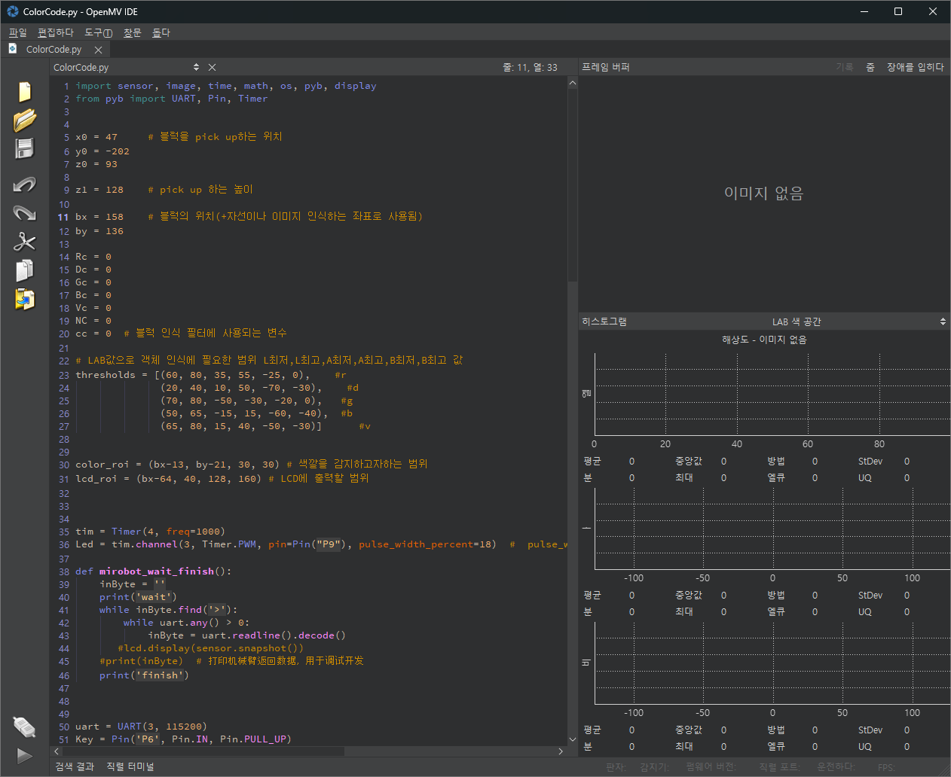
동작
openMV IDE 화면
1
2
3
상단 메뉴바
소스 코드
카메라 인식 화면
카메라 인식 출력값
4

Slide 14
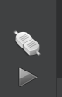
동작
코드 테스트
장치 연결 후 코드 실행하면 작성한 코드가 동작함. 코드를 멈추고 싶으면 코드 실행을 눌러 정지할 수 있음
장치 연결
코드 실행

Slide 15
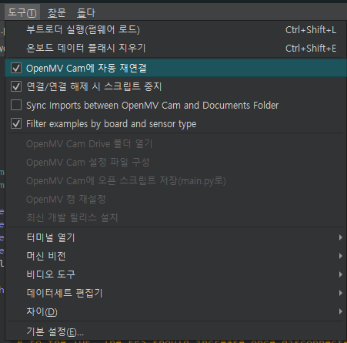
동작
펌웨어 업로드
코드를 OpenMV에 업로드하려면 상단도구바의 도구 – OpenMV Cam에 오픈 스크립트 저장을 눌러 진행하면 됨

Slide 16
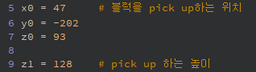
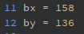
주요 코드 수정
픽업 좌표 값
들어올릴 블록의 위치를 설정하는 코드
참고로 로봇팔의 중심 기준 x,y를 의미하므로, 우리 기준 x,y가 아니므로 일일히 조절하면서 수정해야 함.
로봇이 이상한 곳을 들어올리려 한다면, 껐다켜보고, 그래도 안 되면 지지대를 옮기는 쪽으로 하는 것을 권장
카메라가 블록을 인식하는 좌표. 수정하지 않는 것을 권장

Slide 17
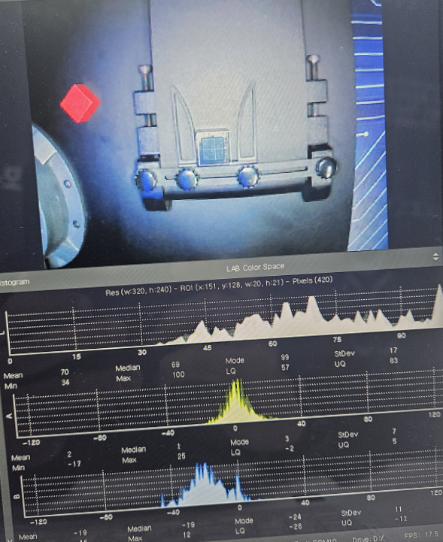
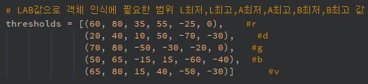
주요 코드 수정
블록 인식
블록을 인식하는 범위를 입력하는 코드
블록을 인식 못하면 이 값을 수정해야 함.
위에서부터 한 줄씩 빨강 검정 초록 파랑 보라의 범위이다.
코드를 실행하고 카메라 인식 화면에 범위를 지정 한 후
아래의 LAB 값을 보면서 적절한 값을 입력해야 함.

Slide 18
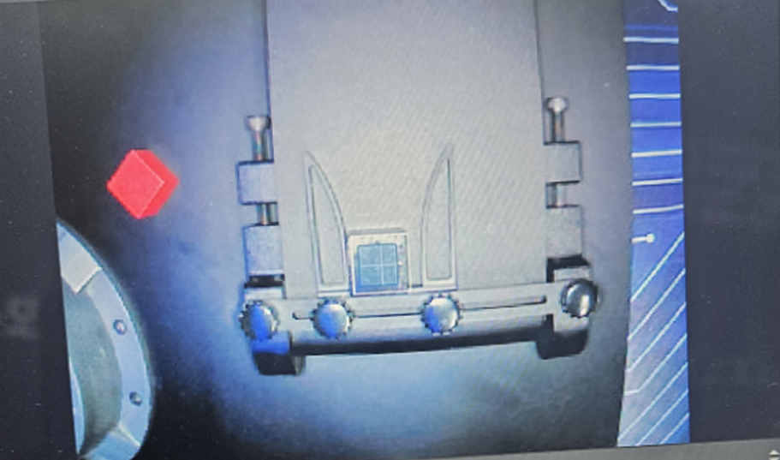
주요 코드 수정
카메라 인식 범위
마우스를 클릭하고 드래그해서 영역
지정할 수 있음. 예시에는 범위를
넓게 했는데 빨간 네모 친 것처럼
작게 해야 값이 덜 튐
흰색 네모부분에 블록이 정확히 들어
와야함. 보통 들어지면 카메라가 움직
여진 경우이므로 카메라의 위치를
움직이는 것을 권장함.
지지대가 바뀌면 코드를 전체적으로
수정해야 함

Slide 19
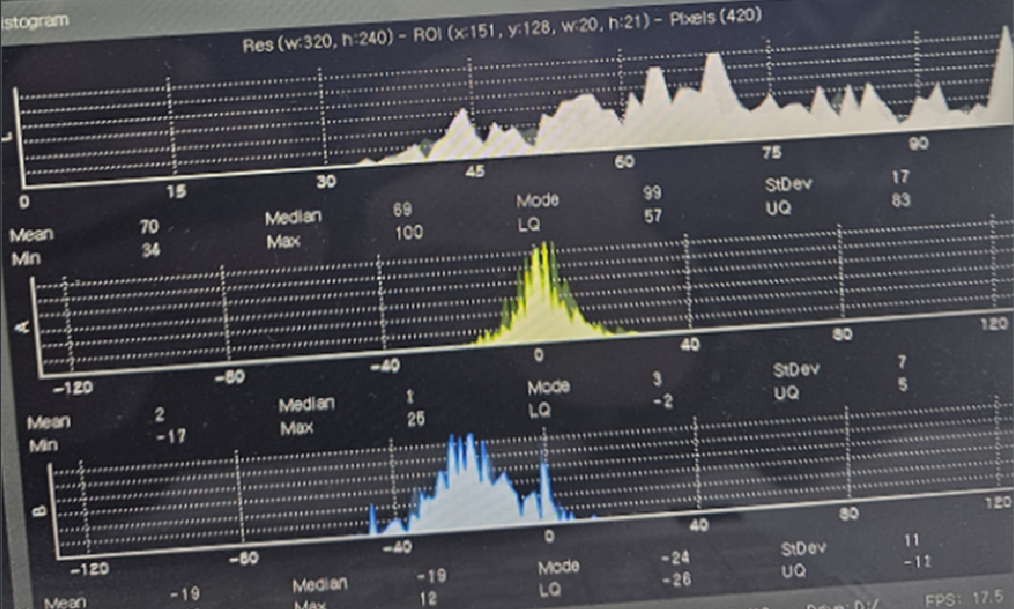
주요 코드 수정
L.A.B 값
가장 골치 아프고 힘든 LAB 값 설정
범위를 작게 하는 것을 권장한 이유도
크게 할 경우 값 범위가 매우 넓어짐
LAB 각 그래프 아래에 보면
Min Max가 있는데 이게 지금 출력의
최소와 최대라고 보면 됨
이 수치를 thresholds에 넣으면
잡음도 다 인식해서 이상하게 됨
그래서 피크치와 분포도를 감안해서
어느정도 값들을 신뢰할 수 있는지
정해서 값을 정해야 함
결국엔 조금씩 수정해가면서
잘 될 때까지 시행착오를 겪어야 함

Slide 20
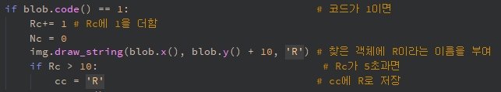
주요 코드 수정
값 인식 필터
원래코드는 인식하면 바로 동작하는데
가끔 잘못 인식하는 경우가 있어, 카운트를 해서
몇번 이상 출력해야지 동작하도록 필터를 만듦
if Rc > 10 이나 if Dc > 20 의 숫자를 변경하면
필터를 수정할 수 있음
타겟 블록이 너무 안 잡히거나, 늦게 반응하면 필터 값을
수정하면 됨

Slide 21
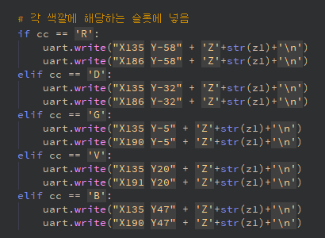
주요 코드 수정
값 인식 필터
인식된 블록을 트레이 위치로 이동시켜주는 코드
uart.write("X135 Y-58" + 'Z'+str(z1)+'\n')
uart.write("X186 Y-58" + 'Z'+str(z1)+'\n’)
처음 꺼는 픽업한 위치에서 트레이 앞으로 이동하는 코드,
두번째는 트레이에 놓는 좌표이다.
X축과 y축을 적절히 조절하여 걸쳐지거나 떨어지지 않게
수정해야 함.
역시 로봇팔 중심 기준이라 x와 y를 적절히 조절해야함
참고로 Z축이 높이인데, z축은 코드 초반의 z1의 값을 수정해야 함

Slide 22
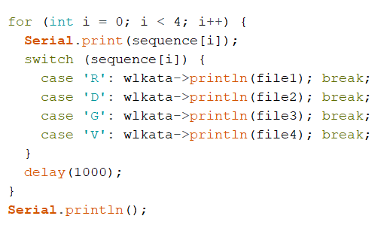
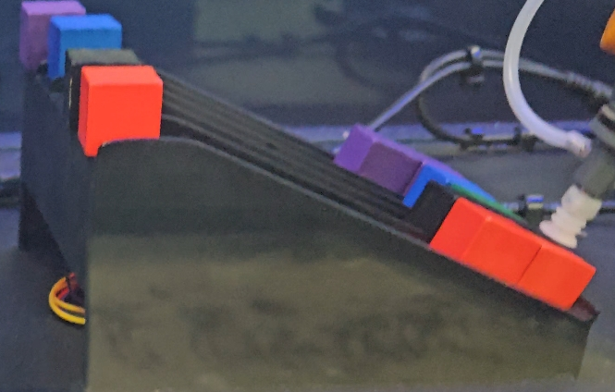
주요 코드 수정
중앙 로봇팔 부분
랜덤픽업 코드
random_grab은 파랑이 빠진 4개만 이동시키는 코드임
혹시 다시 5개 전부 사용하기를 바란다면, random_garb_5block로 업로드하면 됨
USB-B 타입으로 뒤쪽에 연결함 보드는 Arduino mega로 잡고 포트잡아 업로드

Slide 23
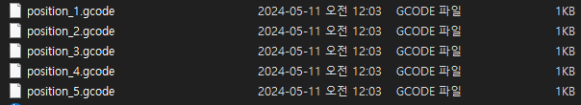
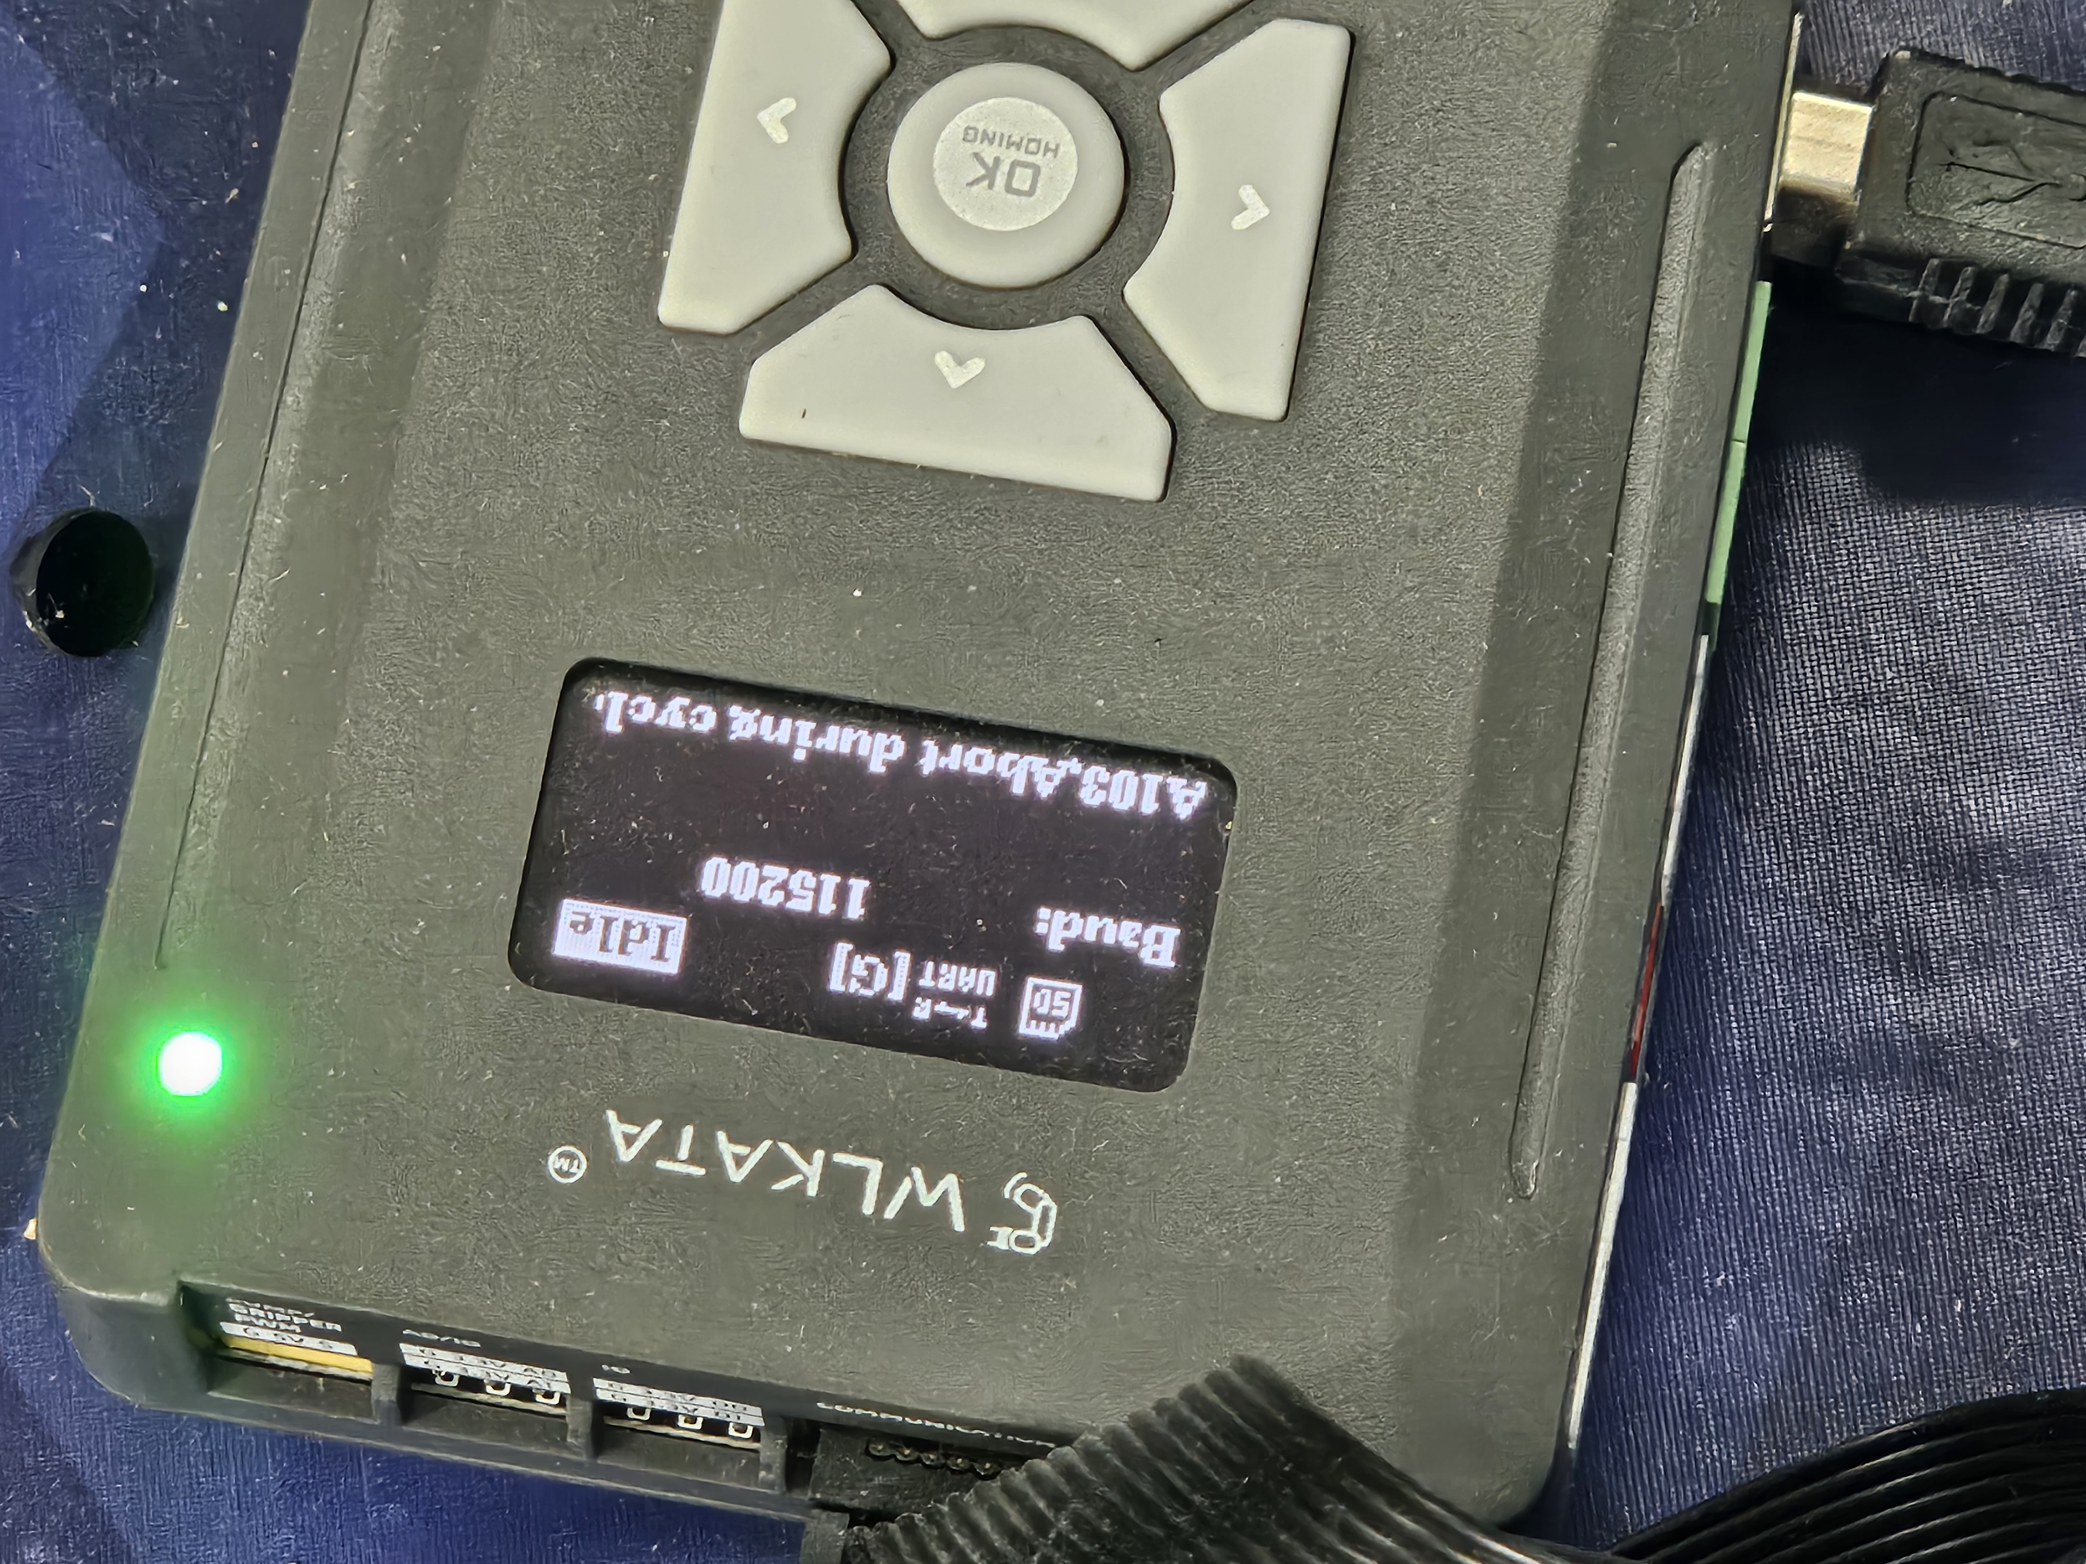
주요 코드 수정
오른쪽 로봇팔 부분
랜덤픽업 코드
random_grab은 파랑이 빠진 4개만 이동시키는 코드임
혹시 다시 5개 전부 사용하기를 바란다면
random_garb_5block로 업로드하면 됨
컨트롤러의 SD카드에 gcode를 저장할 수 있음
메모장으로 gcode 파일 열어서 좌표값과 동작을 수정할 수 있으나
수정하지 않는 것을 추천함. 레일에 놓는 위치가 달라지면 지지대에 일정한 위치로 두지않아 동작이 틀어짐
그 외 로봇의 칼리브레이션은 여기를 클릭하여 진행

